Slide 1

EduTrack
Système de suivi pédagogique et de gestion automatisée des honoraires enseignants
Application web pour l’administration
Application mobile pour les enseignants
Backend sécurisé avec QR Code et JWT
Une solution simple pour suivre les cours, les présences et les paiements.
Soutenance • 15 minutes
1/12

Slide 2
1. Le problème constaté
Dans beaucoup d’établissements, le suivi pédagogique reste difficile à contrôler.
Présences
Fiche de progression
Les émargements sont souvent manuels ou difficiles à vérifier.
Les contenus réalisés en classe ne sont pas toujours centralisés.
Honoraires
Contrôle
Le calcul des heures et des montants prend du temps.
Il manque une vue claire pour l’administration.
2/12

Slide 3
2. Notre solution
EduTrack centralise le suivi des cours, des présences et des paiements.
Un enseignant scanne un QR Code pour confirmer sa présence.
Il remplit ensuite la fiche de progression du cours.
L’administration suit les présences et valide les informations.
Le système calcule les honoraires à partir des séances réellement effectuées.
3/12

Slide 4
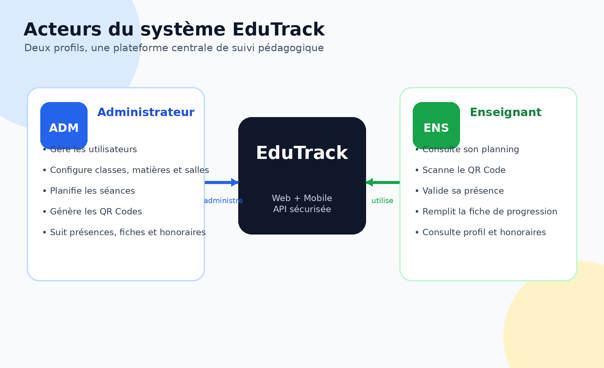
3. Les acteurs du système
Deux profils principaux utilisent EduTrack.
Administrateur : gère les données et supervise. Enseignant : consulte, émarge et remplit sa Fiche de progression.
4/12

Slide 5
4. Ce que fait l’administrateur
L’interface web permet de piloter tout le système.
Utilisateurs
Référentiel
Planning
Créer et modifier les enseignants et administrateurs.
Gérer départements, filières, classes, matières et salles.
Planifier les cours et générer les séances.
QR Code
Suivi
Honoraires
Générer et afficher les QR Codes pour les émargements.
Consulter les présences et les fiches pédagogiques.
Calculer, valider et exporter les paiements.
5/12

Slide 6
5. Ce que fait l’enseignant
L’application mobile simplifie le travail quotidien de l’enseignant.
Se connecter avec son compte enseignant.
Consulter son planning de cours.
Scanner le QR Code de la séance.
Remplir la fiche de progression après le cours.
Consulter ses honoraires et son profil.
6/12

Slide 7
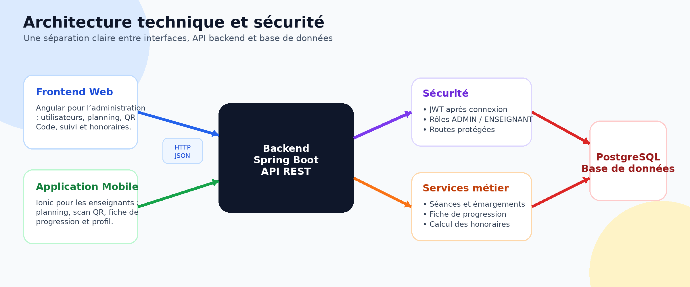
6.
Le système est séparé en trois couches simples.
Frontend web, application mobile, backend Spring Boot, base PostgreSQL.
7/12

Slide 8
7. Backend et sécurité
Le backend est le cœur du système.
Spring Boot
JWT
PostgreSQL
Expose les API REST utilisées par le web et le mobile.
Protège les routes avec un token après connexion.
Stocke les utilisateurs, séances, émargements et honoraires.
Swagger
Rôles
Exports
Permet de tester et documenter les endpoints.
Administrateur et enseignant ont des accès différents.
Génération Excel et PDF pour les rapports.
8/12

Slide 9
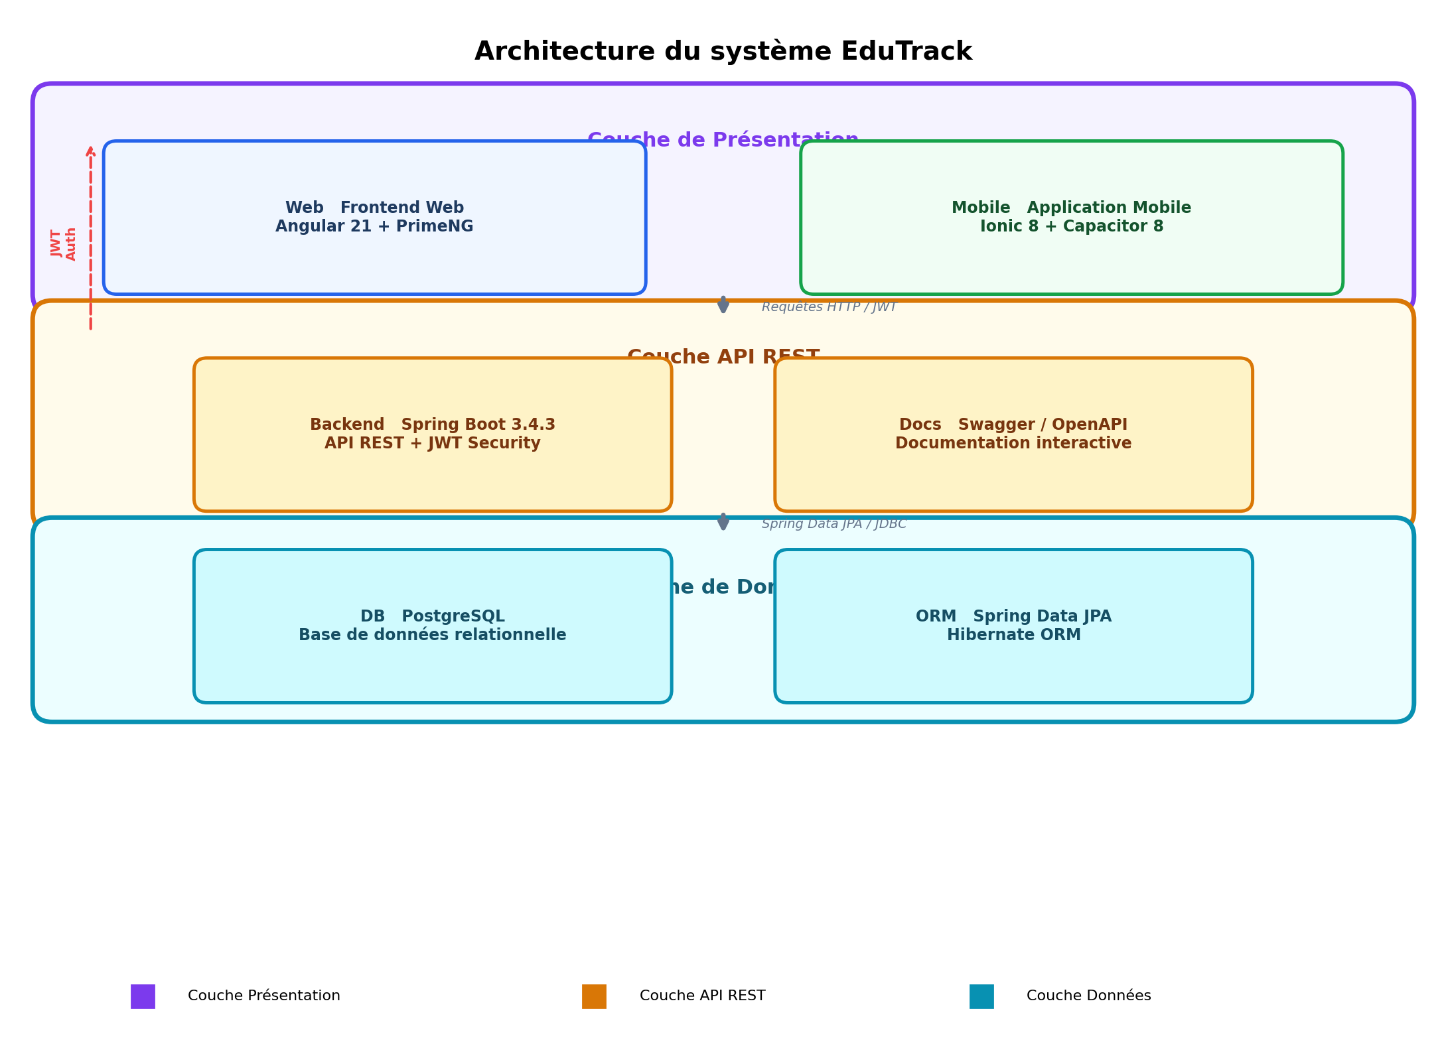
8. Exemple : émargement par QR Code
Le QR Code permet de rendre la présence plus fiable.
Le mobile scanne, le backend vérifie, puis la base enregistre l’émargement.
9/12

Slide 10
9. Démonstration pratique
Objectif : montrer rapidement le fonctionnement réel du projet.
1 min
Connexion administrateur
1 min
Création ou consultation d’un enseignant
1 min
Planning et génération QR Code
1 min
Scan côté mobile enseignant
1 min
Fiche de progression + suivi des honoraires
10/12

Slide 11
10. Résultats obtenus
Le projet répond aux besoins principaux du suivi pédagogique.
Gain de temps
Traçabilité
Moins de calculs manuels pour les honoraires.
Chaque présence est liée à une séance et un enseignant.
Centralisation
Contrôle
Les données pédagogiques sont dans une seule plateforme.
L’administration dispose d’une meilleure visibilité.
11/12

Slide 12
Conclusion
EduTrack est une solution complète, moderne et évolutive.
Le projet combine web, mobile et backend sécurisé.
Il simplifie le suivi pédagogique et la gestion des honoraires.
Il peut évoluer vers les notifications, statistiques avancées et déploiement cloud.
Merci pour votre attention.
12/12

